Slide 1


Fylogeneze a diverzita řas a hub:
3. a 4. přednáška
TSAR:
Stramenopila (Heterokontophyta, Chromophyta, Ochrophyta)

Slide 2
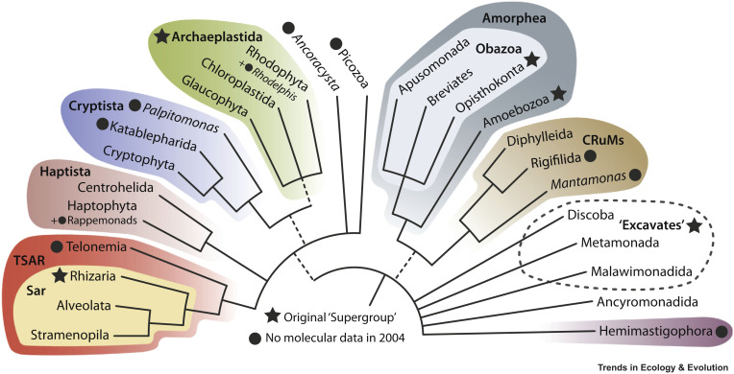
Systém
Chlorarachniophyta
Dinophyta
Chromophyta
Archaea
Burki et al. 2020
Bacteria (Cyanobacteria)
Juráň dle Adl at al. 2012

Slide 3
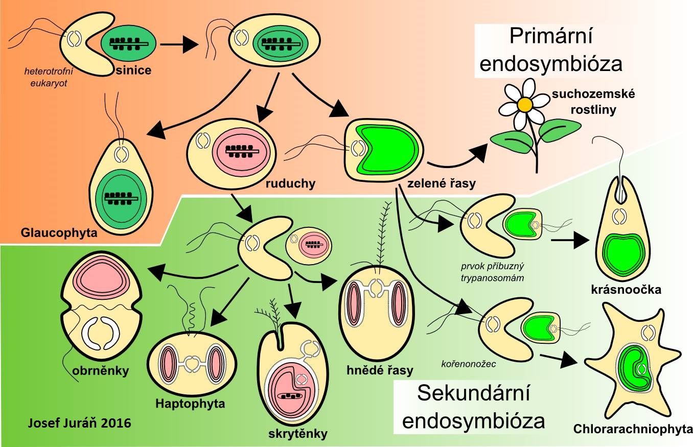

Slide 4
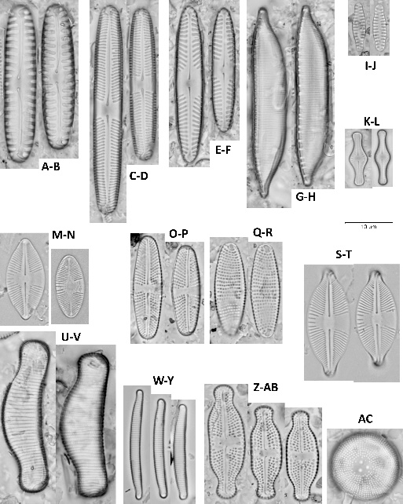
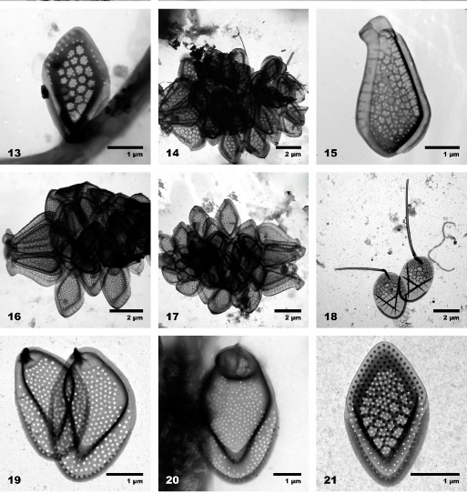
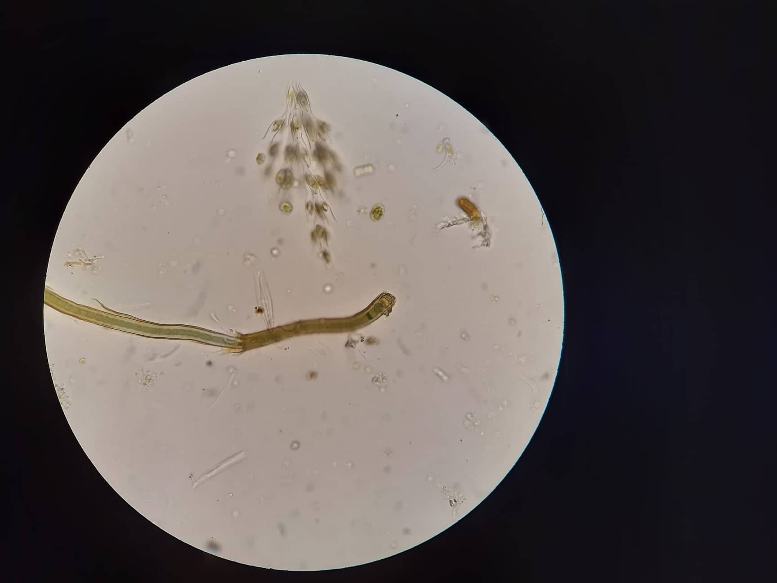
Oddělení Heterokontophyta
(Chromophyta, Stramenopila)
TSAR
Dva nestejně dlouhé bičíky:
  Pleuronematický bičík (pohybový)
  Akronematický bičík
Fotoautotrofní řasy
Chloroplasty se 4 membránami:
  Chlorofyl a, c
  Fukoxantin, vaucheriaxantin
Olej, polyfosfátová zrnka – volutin
Třídy:
  Bacillariophyceae
  Synurophyceae
  Chrysophyceae
  Xanthophyceae
  Phaeophyceae
  Eustigmatophyceae

Slide 5

Chrysophyceae – zlativky, chrysomonády
Bičíkovci – jednotlivě nebo v koloniích
Nahé buňky
Mixotrofní výživa – fotosyntéza, osmotrofie, fagotrofie
Dva nestejně dlouhé bičíky
Fotoreceptor - retinal
Stigma v prohlubni pod povrchem chloroplastu
4 mikrotubulární kořeny
Chlorofyly a + c, fukoxantin

Slide 6
Chrysophyceae – zlativky, chrysomonády
Bičíkovci – jednotlivě nebo v koloniích
Nahé buňky
Mixotrofní výživa – fotosyntéza, osmotrofie, fagotrofie
Dva nestejně dlouhé bičíky
Fotoreceptor - protein retinal
Stigma v prohlubni pod povrchem chloroplastu
4 mikrotubulární kořeny
Chlorofyly a + c, fukoxantin

Slide 7

Chrysophyceae- zlativky
Pulzující vakuoly (v hypotonickém prostředí)
Mukocysty, diskobolocysty
Lorika - celulóza, chitin, křemité šupiny
Stomatocysty: odpočívající stádia
Hologamie - pohlavní proces
Mixotrofie: i druhy s chloroplasty získávají z organické hmoty dusík a uhlík
Auxotrofie: závislost na příjmu vitamínů z okolí

Slide 8
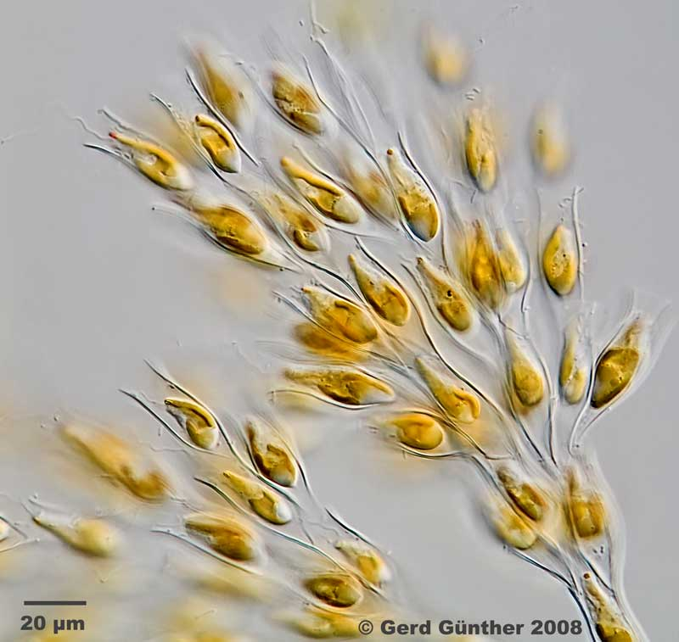
Odd.: Heterokontophyta Třída: Chrysophyceae Řád: Chromulinales
Dinobryon sp.
http://www.mikroskopie.de/

Slide 9
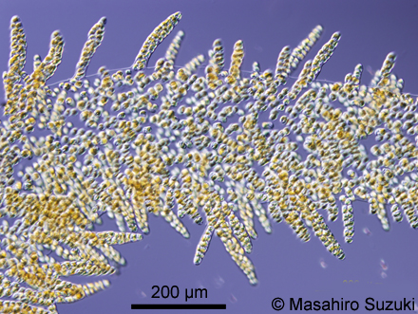
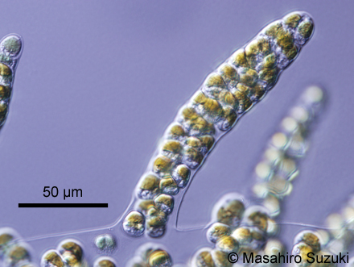
Odd.: Heterokontophyta Třída: Chrysophyceae Řád: Hydrurales
Hydrurus foetidus

Slide 10

Synurophyceae
Povrch delšího bičíku - šupiny
Fotoreceptor na bázi bičíku (ztlustlina)
Kinetozomy jsou rovnoběžné, 2 mikrotubulární kořeny
Chlorofyl a, c, fukoxantin
Pulzující vakuoly v zadní části buňky
Fotoautotrofie
Jenom sladkovodní druhy
Oligotrofní vody
Křemité šupiny - taxonomie (SEM)
Vyhraněná autekologie druhů

Slide 11
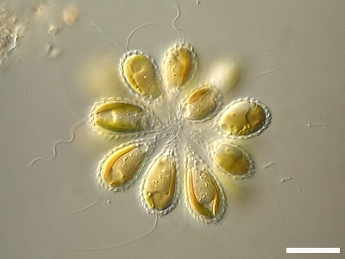
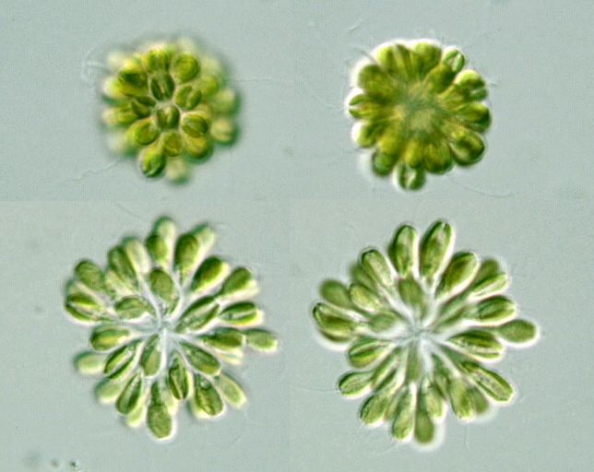
Odd.: Heterokontophyta Třída: Synurophyceae Řád: Synurales
Synura sp.
http://pinkava.asu.edu
http://protist.i.hosei.ac.jp

Slide 12
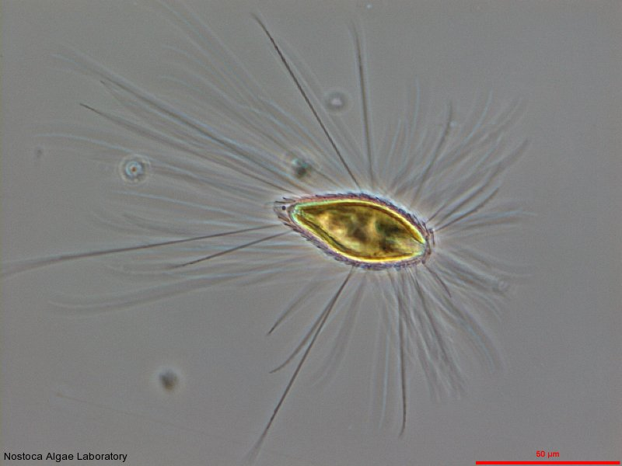
Mallomonas sp.

Slide 13

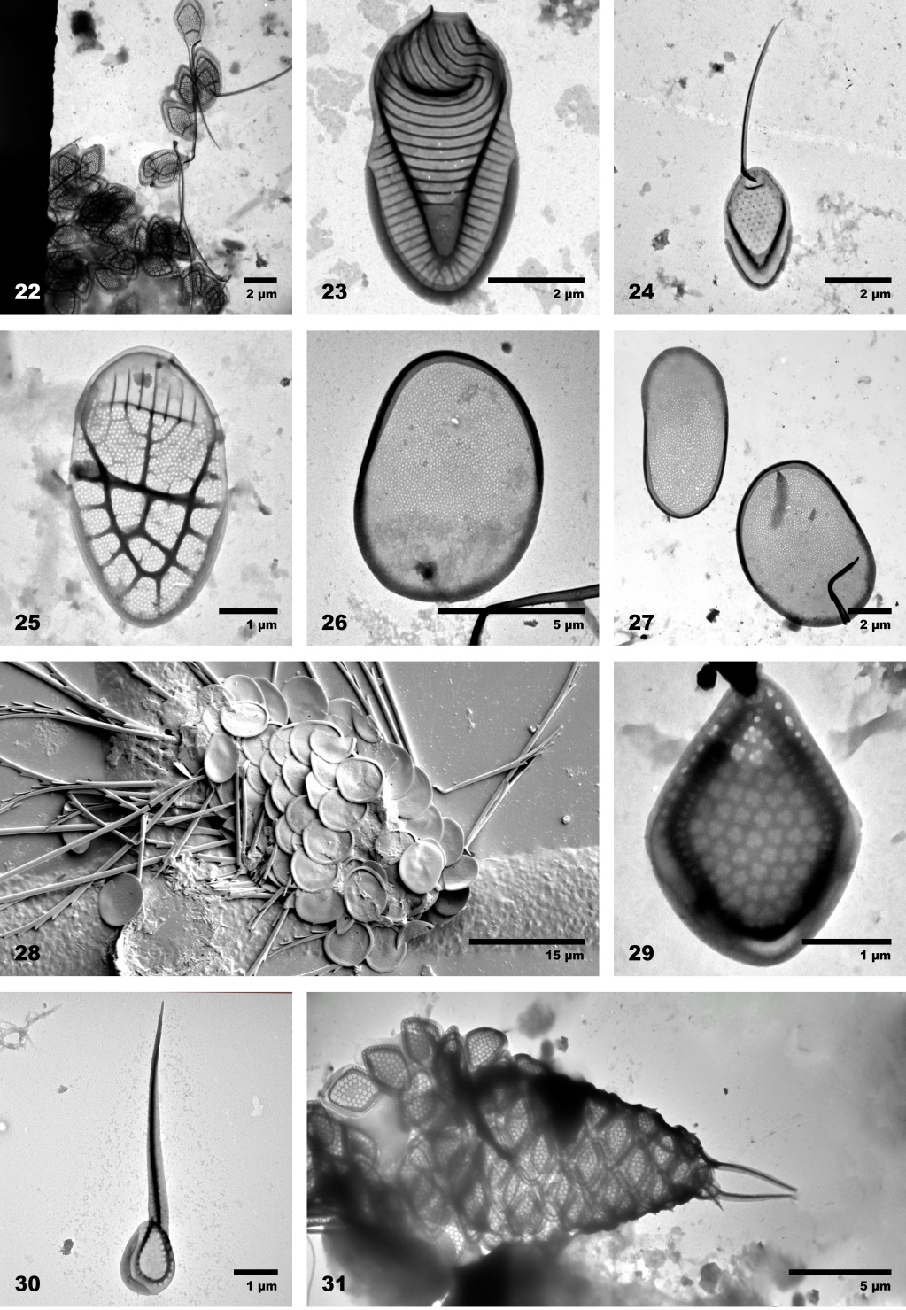
Mallomonas sp.
orig. Jana Faturová
http://chrysophytes.eu/

Slide 14
Xanthophyceae
Monadoidní až sifonální organizační stupeň
Terčovité chloroplasty
Chlorofyly a, c₁, c_{2,} Xantofyly (chybí fukoxantin)
Nahé pyrenoidy
Zásobní látka olej
Dvoudílná buněčná stěna
Heterokontní
Nepohlavní rozmnožování - zoospory, synzoospory, aplanospory
Vývojový paralelizmus

Slide 15
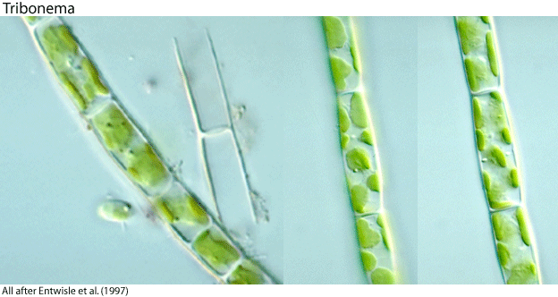
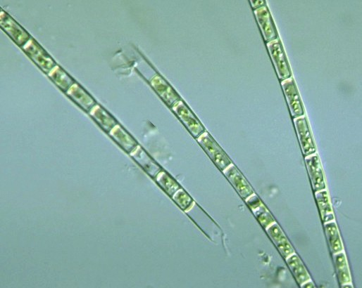
Tribonema sp.
http://protist.i.hosei.ac.jp

Slide 16
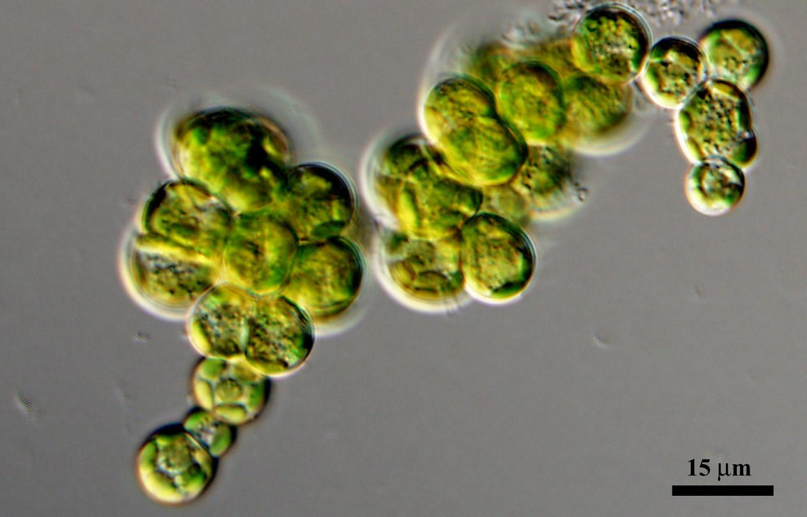
Heterococcus sp.
http://ccala.butbn.cas.cz

Slide 17
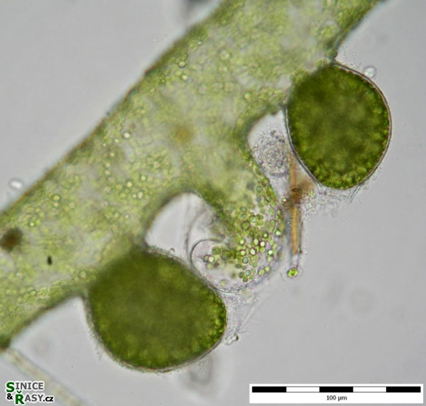
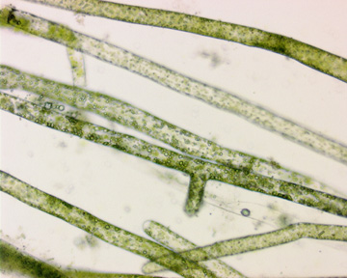
Vaucheria sp.
http://fmp.conncoll.edu

Slide 18
Phaeophyceae
Hnědé řasy (chaluhy)
Mořská makrofyta
Sladkovodní rody Lithoderma, Bodanella
Stichoblast – stélka (fyloidy, kauloid, rhizoidy)
Diferencovaná pletiva (krycí, asimilační a mechanické)
Plynové měchýřky
Chlorofyly a, c₁,c₂,c₃
Fukoxantin, violaxantin
Nahý pyrenoid
Laminaran, manitol, olej
Fysody (vakuoly obsahující baktericidní fenol fukosan)

Slide 19
Rodozměna
Izomorfická rodozměna: gametofyt a sporofyt nejsou morfologicky odlišné, u primitivnějších skupin – např. řád Ectocarpales
Heteromorfická rodozměna: gametofyt omezen, řád Laminariales
U řádu Fucales není gametofyt vyvinut, haploidní jsou pouze gamety

Slide 20
Rodozměna
Izomorfická rodozměna: na haploidním gametofytu vznikají gametangia- gamety- kopulací vzniká planozygota- z ní vyklíčí diploidní sporofyt- na něm vyrostou sporangia- zoospory- ze zoospor vznikají nové gametofyty
Heteromorfická rodozměna: na fyloidu se vytvoří spory- z nich vyklíčí gametofyt (mikroskopický)- gametangia- gamety (spermatozoidy a oogonia)- zygota- sporofyt

Slide 21
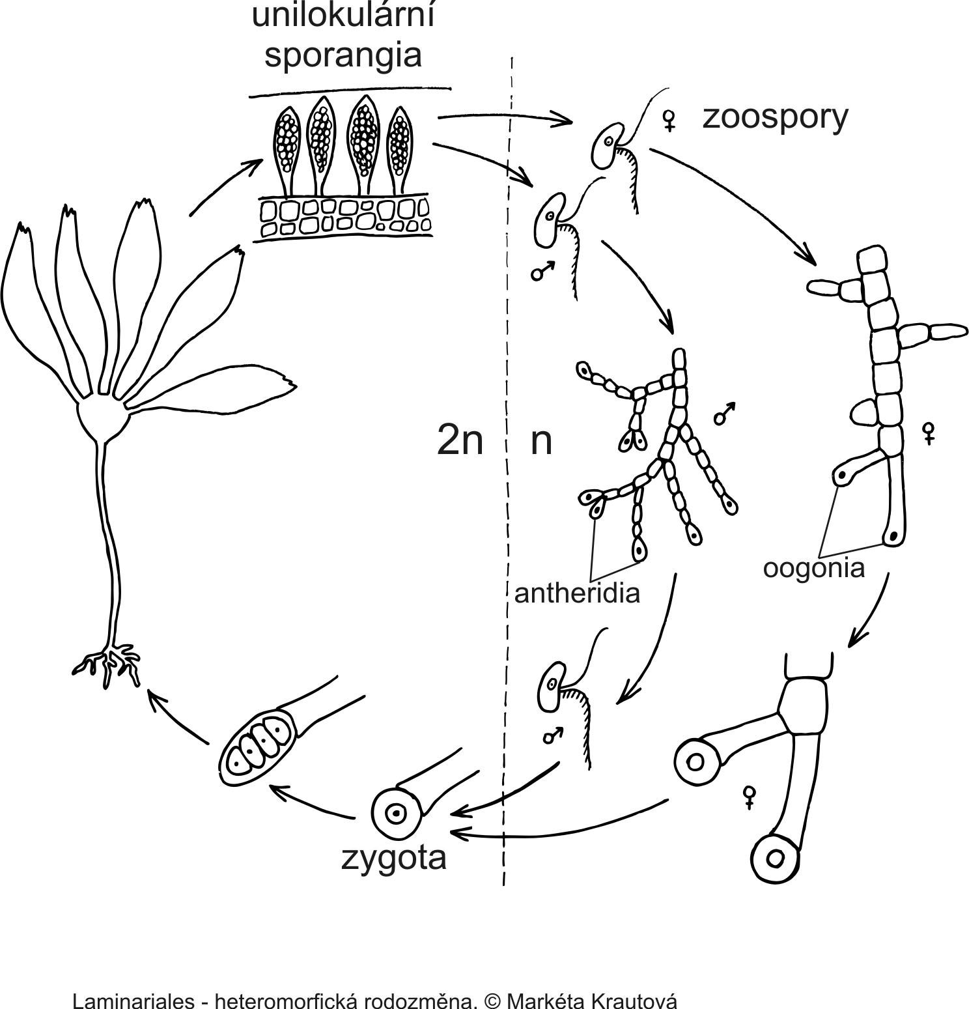
Sporofyt
Gametofyt
Heteromorfická rodozměna: na fyloidu se vytvoří spory- z nich vyklíčí gametofyt (mikroskopický)- gametangia- gamety (spermatozoidy a oogonia)- zygota- sporofyt

Slide 22
Rodozměna
U řádu Fucales: gametofyt jako samostatná rostlina chybí
Vegetativní stélka: diploidní sporofyt- tvorba receptakulí- uvnitř vlastní gametangia- konceptakula
Oogamie:
gametangia uvnitř konceptakulí: anteridia, oogonia
gametangia produkují gamety- splynutím gamet vzniká zygota
ze zygoty vyroste diploidní sporofyt- v něm vznikají tetraspory
spory vyklíčí v gametofyt

Slide 23
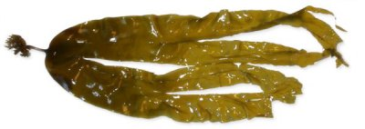
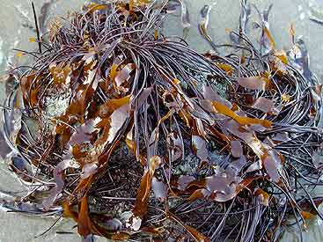
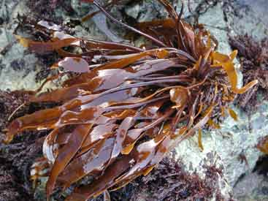
Laminaria sp.
http://www.solpugid.com

Slide 24
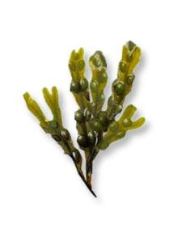
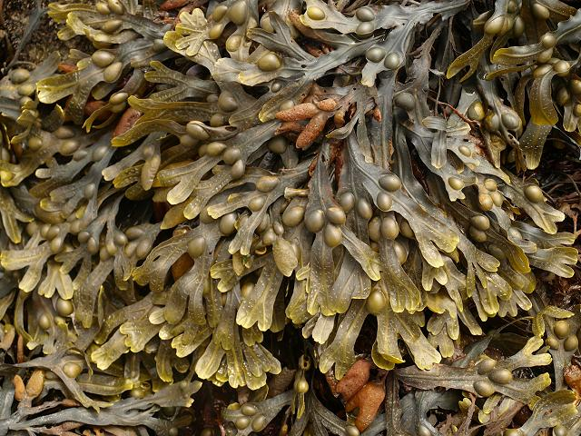
Fucus vesiculosus
http://www.aphotomarine.com

Slide 25
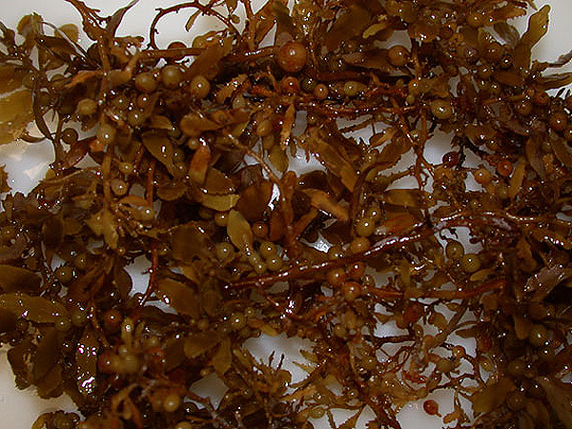
Sargassum sp.
http://oceanexplorer.noaa.gov

Slide 26
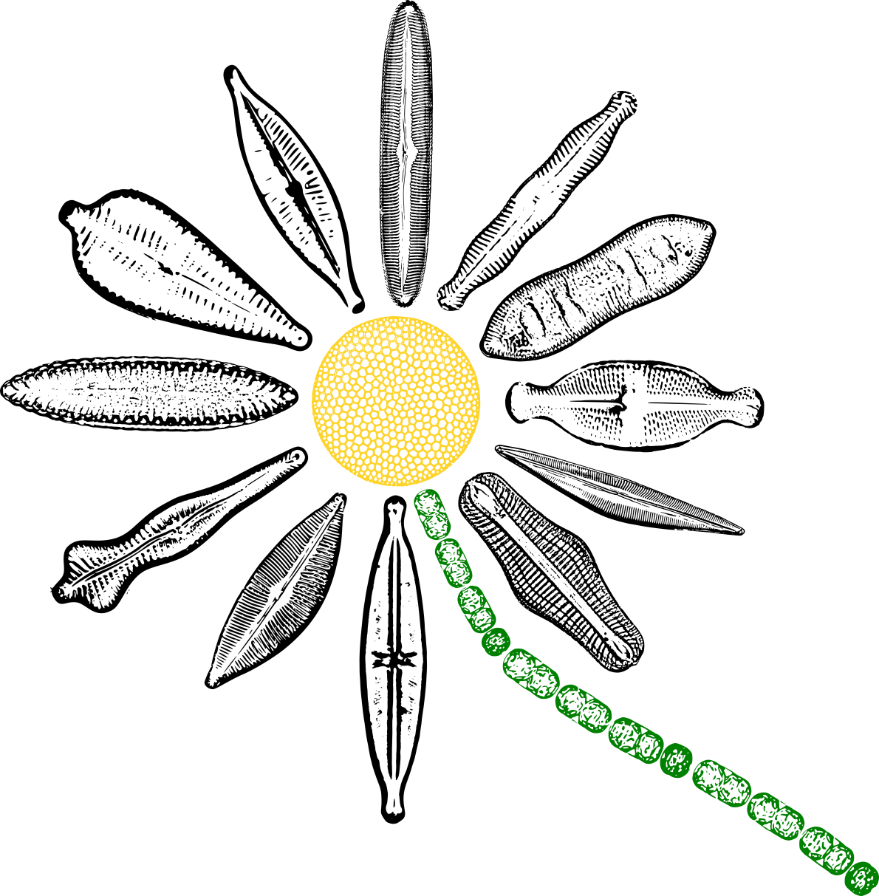
Bacillariophyceae - Rozsivky

Slide 27

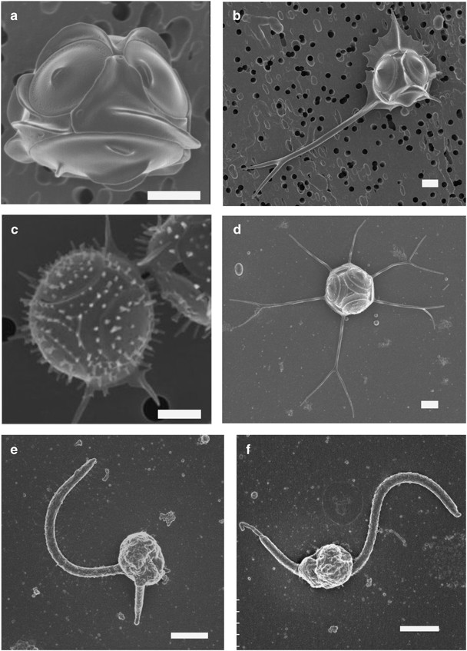
Nejbližší příbuzní
Bolidophyta
Jednobuněční bičíkovci
Mořský pikoplankton
Objeveny až r. 1990
Bolidomonas sp.

Slide 28
Obecná charakteristika
Jednobuněčné
Převážně vodní
Žijící jednotlivě či v koloniích
Dvoudílná křemitá frustula
Diatotepin
Vychytávání kyseliny křemičité z prostředí, ukládání v SDV
Polymer SiO₂
Hnědé chloroplasty
Chlorofyly a, c₁,c₂,c₃
Xanthofyly - fukoxantin, diatoxantin, diadinoxantin
Volutin, chrysolaminaran, olej (vznik ropy)
Diktyozomy –produkce slizu a polysacharidů
Pleuronematický bičík - gamety
Auxospora – zygota
Otevřená mitóza
Diplontní životní cyklus
Klidová stádia
Diatomit (křemelina)

Slide 29
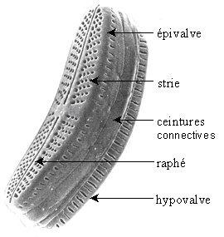
Morfologie
Schránka- frustula
Epithéka
Hypothéka
Valva
Pleura
Raphe
Striae
Centrální nodulus
Radiálně souměrné – Centrické
Dvoustraně souměrné – Penátní
Epithéka (valva)
striae
Ss
pleura
raphe
hypothéka

Slide 30


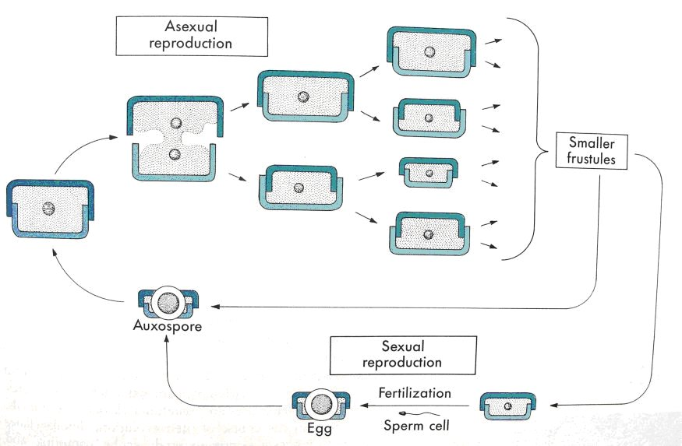
+ Rozmnožování

Slide 31

Nepohlavní rozmnožování
Výrazně častější
Rozdělení mateřské buňky na dvě poloviny
Každá dceřiná buňka získá polovinu schránky
Zděděná polovina představuje vždy novou EPITHÉKU
Aktivní dotvoření druhé poloviny schránky
Zmenšování rozměru schránek
pohlavní rozmnožování

Slide 32
Pohlavní rozmnožování – penátní rozsivky
Meiotický vznik dvou haploidních gamet
Izogamie (stejné gamety)
Anizogamie (rozdílná velikost gamet)
Gamety bez bičíků, pohyb améboidním způsobem
Splynutí protoplastů (konjugace)
Auxospora (velká kulovitá buňka, podélné prodlužování)
Uvnitř auxospory dochází k mitóze- vznikne diploidní iniciální buňka
Vytvoření frustuly (auxospora kryta pouze polysacharidy)

Slide 33
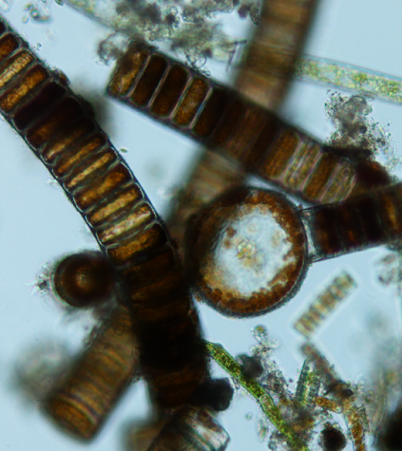
Pohlavní rozmnožování – centrické rozsivky
Oogamie
Z jedné buňky vznikne oogonium, v něm oosféra
Z druhé antheridium se 4 spermatozoidy
Spermatozoidy mají bičík!
Dále proces podobný jako u penátních rozsivek
Auxospora a iniciální buňka vždy nápadně větší než vegetativní buňky

Slide 34
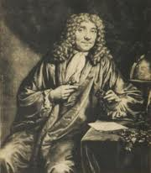
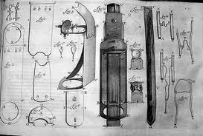
Vynález mikroskopu
kolem roku 1590, holandský brusič čoček a výrobce brýlí Zacharias Jansen
Velké zdokonalení Anthony Van Leeuwenhoek (1632-1723), holandský obchodník s látkami

Slide 35
Systém
1. Centrické rozsivky – valvární pohled je kruh
Např. Coscinodiscus, Cyclotella, Aulacoseira, Melosira
2. Penátní rozsivky – podlouhlé, eliptické nebo kopinaté, dvoustranně souměrné
2a. rozsivky bez raphe (Tabellaria, Diatoma, Asterionella, Fragilaria, Synedra )
2b. rozsivky s jedním raphe po celé délce jedné schránky (Achnanthes, Diploneis)
2c. rozsivky se dvěma velmi krátkými raphe na konci schránky (Eunotiales)
2d. rozsivky se dvěma raphe (Navicula, Pinnularia, Cymbella, Gyrosigma, Gomphonema)
2e. rozsivky s raphe ve zvláštních kanálcích (Nitzschia, Surirella)

Slide 36
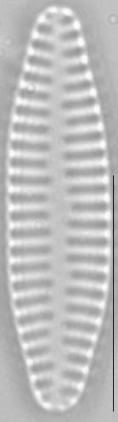
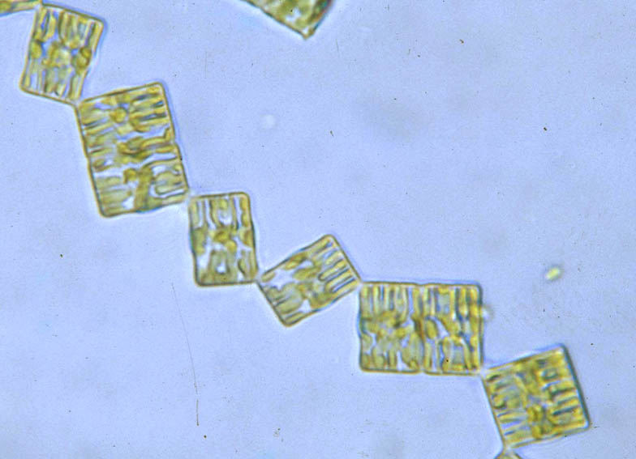
Rozsivky bez raphe
Valvy dvoustraně souměrné
Nemají raphe (postrádají aktivní pohyb)
Občas mají rimoportuly (diagnostický znak)
Staurosira construens var. venter
Tabellaria sp.

Slide 37
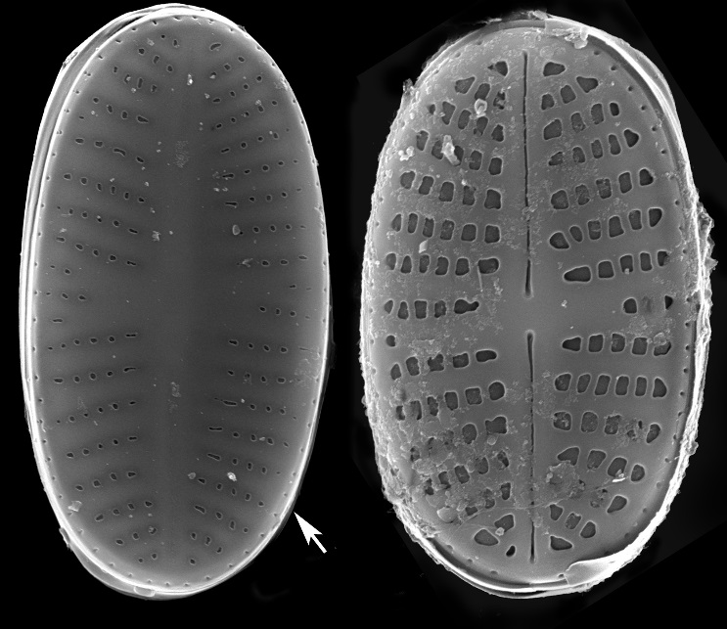
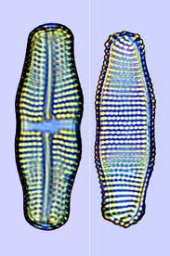
Rozsivky s raphe na jedné valvě
Redukce raphe na jedné valvě, vyplněno křemíkem (pseudoraphe)
Odlišná striace na valvě s raphe a bez raphe
Bilaterálně symetrické
Řád Achnanthales
Achnanthes
Cocconeis
Psammothidium
Planothidium
Karayevia
Lemnicola
Achnanthidium
Eucocconeis
Psammothidium curtissimum
heterovalvární
Achnanthes coarctata

Slide 38
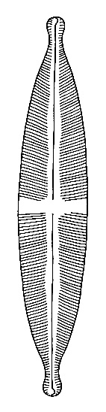
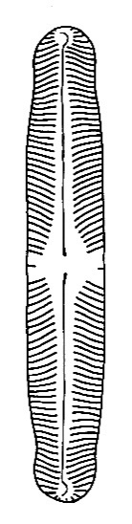
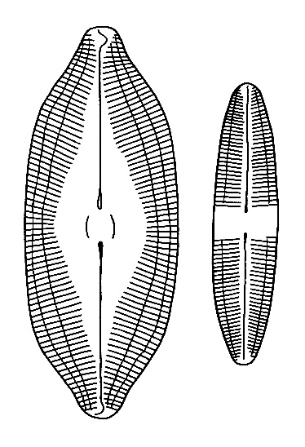
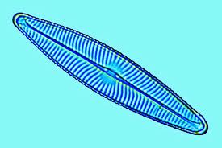
Rozsivky s raphe na obou valvách
Valvy bilaterálně symetrické
Raphe vyvinuto na obou valvách
Buňky mohou být velmi pohyblivé
Tato skupina má největší diverzitu mezi sladkovodními rozsivkami
Navicula lanceolata

Slide 39

Rody vzniklé z rodu Navicula
    Craticula Cosmioneis
    Sellaphora Microcostatus
    Luticola Diadesmis
    Geissleria Fistulifera
    Hippodonta Adlafia
    Fallacia Mayamaea
    Chamaepinnularia Kobayasiella
    Muelleria Placoneis
    Cavinula Aneumastus
    Decussata

Slide 40

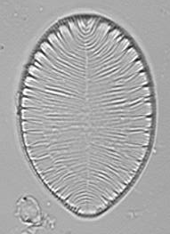
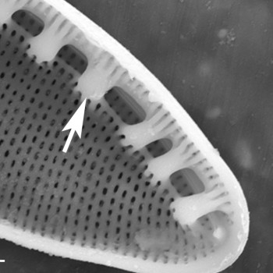
Rozsivky s kanálkovou raphe
Rhopalodiales
Bacillariales
Surirellales
Kanálková raphe: štěrbina, pod níž probíhá trubice překlenutá křemitými můstky (fibuly). Trubice je spojena s vnitřním prostorem buňky otvory (portuly). Kanálková raphe bývá uložena blízko okraje valvy.

Slide 41
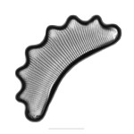
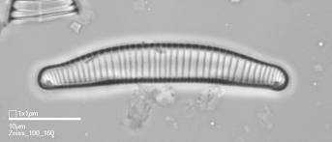
Eunotiales
Raphe velmi redukované, nízká motilita
Raphe na boku
Na valvách mohou být rimoportuly
Malá skupina, acidobionti
  Eunotia
  Actinella
  Semiorbis
  Peronia
Eunotia fallax

Slide 42
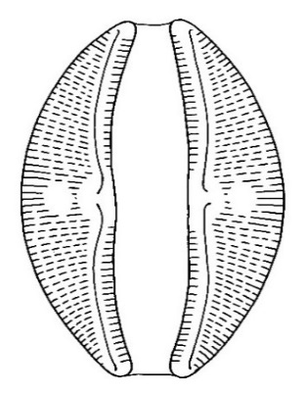
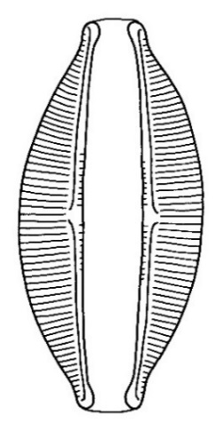
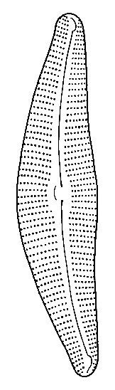
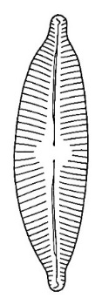
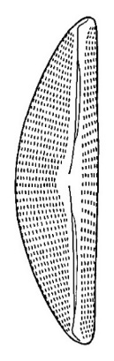
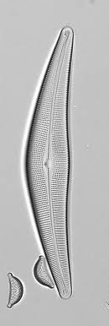

Cymbelloidní rozsivky
Asymetrické k apikální ose
Amphora
Cymbella
Cymbopleura
Encyonema
Encyonopsis
Reimeria
Cymbella lanceolata
Amphora veneta

Slide 43
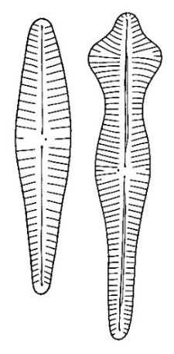





Gomphoidní rozsivky- asymetrické
Valvy jsou asymetrické k transapikální ose, symetrické k apikální ose
Tvar frustuly klavátní (heteropolární)
Z pleurálního pohledu klínovitý tvar
Výrazné koncové pole (tvorba stopek)
Různé ekologické nároky druhů
Gomphonema acuminatum

Slide 44



Slide 45



Didymosphenia

Slide 46

Didymosphenia

Slide 47



Centrické rozsivky
Valvy s radiální symetrií (většinou)
Frustuly bez raphe, buňky se aktivně nepohybují
Frustuly mohou mít fultoportuly a rimoportuly
Pohlavní rozmnožování je oogamie
Puncticulata praetermissa
Cyclotella meneghiniana

Slide 48



Melosira
Pleura hodně prodloužená
Tvoří kolonie, téměř vždy je najdeme v pleurálním pohledu
Bez ornamentace
Bez trnů
Melosira varians

Slide 49
Ekologie
Jedna z hlavních akvatických fotosyntetických skupin
Důležitá součást globální primární produkce
Mořské i sladkovodní (centrické-převážně mořské, ve sladkých vodách planktonní, penátní často sladkovodní a přisedlé)
Plankton
Bentos
Perifyton
Mohou žít epizoicky (velryby) i endozoicky (dírkonoši)
Jarní a podzimní vrchol ve sladkých vodách
Ekologické nároky mnohdy druhově specifické (biomonitoring)
Pevnost schránky- zachování v sedimentech

Slide 50



Mořský fytoplankton

Slide 51

Ekologie
Vodní květ (sinice) x vegetační zákal (zlativky, rozsivky)
Bentos
Rozsivky jsou nejčastěji přichyceny k substrátu pomocí slizu
Způsoby přichycení k substrátu:
Celou plochou: Cocconeis
Jedním koncem: Fragilaria
Slizové stopky: Gomphonema
Slizové trubice: Encyonema

Slide 52


Význam rozsivek
Biomonitoring
Biopaliva
Forenzní diatomologie
Testování optických mikroskopů
Diatomit
Výzkum klimatických změn
Paleoekologické rekonstrukce
Detektory těžkých kovů a radiace
Podílí se min. 20% na veškerém objemu C fixovaného během fotosyntézy (více než deštné pralesy)
Rozsivkám vděčíme za náš každý pátý vdech…

Slide 53


Praktické využití
Paleolimnologie: zjišťování subrecentní flóry, vývoje eutrofizace, acidifikace, globálního oteplování
Křemelina (diatomit): tepelně izolační materiál, filtrace, absorpční materiál, plnidlo
Diatomit + nitroglycerin= dynamit
Potravinářský průmysl: zdroj betakarotenu
Farmaceutický průmysl: prášek proti střevním parazitům
Nanotechnologie

Slide 54
Rozsivky jako bioindikátory
velmi krátký generační čas- vysoká frekvence dělení
schopny indikovat změny prostředí v krátkém čase
Rozsivky jsou schopné indikovat:
organické znečištění
acidifikaci
trofii toku
přítomnost těžkých kovů
případně radiaci
klimatické změny v paleoekologických studiích

Slide 55

Bioindikátory
Kyselé vody, pH, dystrofie: Eunotia, Pinnularia
Acidifikace: Eunotia
Oligotrofie: Aulacoseira
Mezotrofie: Asterionella
Eutrofie: Stephanodiscus

Slide 56
Biologické hodnocení kvality vody
Proč rozsivky:
citlivě reagují na změny jednotlivých faktorů
levné
ve vodním prostředí hojně zastoupené- dominantní složka fytobentosu
význam v potravním řetězci
jednoduché metody vzorkování
vyhodnocení přesné
uchování díky trvalým preparátům – archivace, případná kontrola

Slide 57

Rozsivky v sedimentech
Schopny spolehlivě indikovat vlastnosti prostředí
Výborné zachování
Důležité srovnání s recentními daty
Rekonstrukce fyzikálních parametrů prostředí: výška hladiny vody, světelné podmínky, teplota a cirkulace vody
Chemické parametry: chemismus vody, množství živin (především N a P), koncentrace uhlíku, pH, konduktivita a salinita

Slide 58

Paleolimnologie na Svalbardu

Slide 59

Retrospektivní metody na Svalbardu
Klima se mění
Změna bude mít/má dopad na lidstvo
Arktida/Antarktida – nedotčeny tolik lidskou činností
Jednoduché ekosystémy, krátké potravní řetězce
Pokud se klima mění zde to bude vidět nejdříve

Slide 60

Paleolimnologie na Svalbardu

Slide 61





Slide 62


Slide 63


Slide 64


Slide 65


Slide 66


Slide 67
Eustigmatophyceae
Drobná skupina půdních řas
Pouze chlorofyl a, violaxantin
Dříve součástí Xantophyceae
Chloroplast má 4 membrány
Tylakoidy srostlé po třech
Velké stigma uložené v cytoplazmě
Pohlavní rozmnožování dosud nepozorováno

Slide 68


Eustigmatos sp.
botany.natur.cuni.cz
Chlorobotrys regularis
Chlorobotrys regularis

Slide 69

Děkuji za pozornost!

